Slide 1
Nutrition et maladies non transmissibles
Suivez-nous sur Twitter !
#EDSB5

Slide 2
Nutrition
Suivez-nous sur Twitter !
#EDSB5

Slide 3
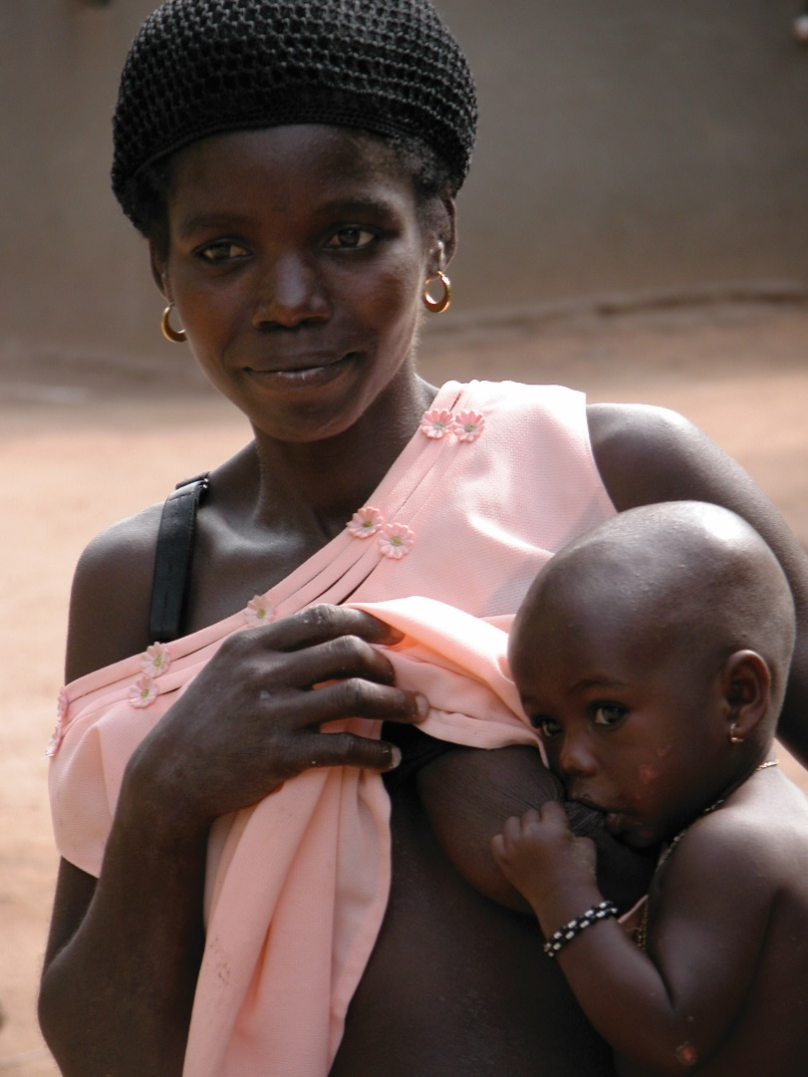
Allaitement et Alimentation du nourrisson et du jeune enfant (ANJE)
Anémie
Consommation des micronutriments
État nutritionnel des enfants et des femmes
© 2005 Don Hinrichsen, avec la permission de Photoshare

Slide 4
Allaitement initial
Pourcentage d’enfants derniers-nés de moins de 2 ans ayant :

Slide 5
Type d’allaitement des enfants de moins de 6 mois
Répartition (en %) des enfants vivant avec leur mère par type d’allaitement

Slide 6
Durée de l’allaitement
Durée médiane (en mois) de l’allaitement des enfants nés dans les 3 dernières années

Slide 7
Pratiques de l’ANJE
Les pratiques de l’alimentation du nourrisson et du jeune enfant (ANJE) recommandées par l’OMS disent que, pour avoir un apport alimentaire minimum acceptable :
Les enfants de 6-23 mois et allaités devraient recevoir :
la diversité alimentaire minimum (4+ groupes d’aliments chaque jour)
la fréquence minimum des repas (définie par l’âge de l’enfant).
Les enfants de 6-23 mois et non allaités devraient recevoir :
la diversité alimentaire minimum (4+ groupes d’aliments chaque jour) ;
fréquence minimum des repas (définie par l’âge de l’enfant) ;
Lait ou produit laitiers.

Slide 8
Apport alimentaire minimum acceptable
Pourcentage d’enfants derniers-nés de 6-23 mois vivant avec leur mère

Slide 9
Allaitement et Alimentation du nourrisson et du jeune enfant (ANJE)
Anémie
Consommation des micronutriments
État nutritionnel des enfants et des femmes
© 2005 Don Hinrichsen, avec la permission de Photoshare

Slide 10
Anémie chez les enfants
Pourcentage d’enfants de 6-59 mois atteints d’anémie

Slide 11
Anémie chez les enfants selon le département
Pourcentage d’enfants de 6-59 mois atteints d’anémie
Alibori
75 %
Bénin
72 %
Atacora
85 %
Donga
76 %
Borgou
74 %
Collines
66 %
Zou
59 %
Plateau 71 %
Couffo 77 %
Atlantique
68 %
Mono 68 %
Ouémé 73 %
Littoral 61 %

Slide 12
Anémie chez les femmes
Pourcentage de femmes de 15-49 ans atteintes d’anémie

Slide 13
Allaitement et Alimentation du nourrisson et du jeune enfant (ANJE)
Anémie
Consommation des micronutriments
État nutritionnel des enfants et des femmes
© 2005 Don Hinrichsen, avec la permission de Photoshare

Slide 14
Consommation de micronutriments par les enfants
Parmi les enfants derniers nés de 6-23 mois vivant avec leur mère, pourcentage ayant :
Parmi tous les enfants de 6-59 mois, pourcentage à qui on a donné :

Slide 15
Consommation de micronutriments par les femmes enceintes
Répartition (en %) des femmes de 15-49 ans ayant eu un enfant au cours des 5 années précédant l’enquête par nombre de jours pendant lesquels elles ont pris du fer au cours de la grossesse de leur dernier enfant

Slide 16
Sel iodé selon le milieu de résidence
Parmi les ménages dans lesquels le sel a été testé, pourcentage disposant de sel iodé

Slide 17
Allaitement et Alimentation du nourrisson et du jeune enfant (ANJE)
Anémie
Consommation des micronutriments
État nutritionnel des enfants et des femmes
© 2005 Don Hinrichsen, avec la permission de Photoshare

Slide 18
État nutritionnel des enfants
Pourcentage d’enfants de moins de 5 ans,
par rapport aux normes OMS de la croissance de l’enfant de 2006

Slide 19
État nutritionnel des enfants selon le milieu de résidence
Pourcentage d’enfants de moins de 5 ans,
par rapport aux normes OMS de la croissance de l’enfant de 2006

Slide 20
Retard de croissance selon le niveau d’instruction de la mère
Pourcentage d’enfants de moins de 5 ans,
par rapport aux normes OMS de la croissance de l’enfant de 2006

Slide 21
Retard de croissance selon le bien-être économique
Pourcentage d’enfants de moins de 5 ans,
par rapport aux normes OMS de la croissance de l’enfant de 2006
Ménages les plus pauvres
Ménages les plus riches

Slide 22
Retard de croissance selon le département
Pourcentage d’enfants de moins de 5 ans, par rapport aux normes OMS de la croissance de l’enfant de 2006
Bénin
32 %

Slide 23
État nutritionnel des femmes
Répartition (en %) des femmes de 15-49 ans

Slide 24
Tendances de l’état nutritionnel des femmes
Pourcentage de femmes de 15-49 ans
En surpoids/Obèses
Maigres

Slide 25
Maladies non transmissibles
Suivez-nous sur Twitter !
#EDSB5

Slide 26

Hypertension
Cancer du col utérin
Hyperglycémie
© UNICEF Bénin/Hadrien Bonnaud

Slide 27
Mesure antérieure de la pression artérielle
Pourcentage de femmes de 15-49 ans et d’hommes de 30-64 ans qui ont:

Slide 28
Prise en charge de l’hypertension
Parmi les femmes de 15-49 ans et les hommes de 30-64 ans qui ont appris d’un prestataire qu’ils souffraient d’hypertension, pourcentage qui prennent des médicaments pour contrôler la pression artérielle

Slide 29
Mesure de la pression artérielle
Après l’obtention du consentement éclairé, cette mesure est prise en trois occasions à l’aide d’un sphygmomanomètre électronique Digital Blood Pressure Monitor, Model UA-767F.
Si l’enquêté présente une tension artérielle élevée (≥140/90), une fiche de référence lui est remise pour rechercher des soins auprès d’un service de santé.

Slide 30
Classification de la pression artérielle
Répartition (en %) des femmes de 30-49 ans et des hommes de 30-64 ans d’après le niveau de tension artérielle

Slide 31
Hypertension
Cancer du col utérin
Hyperglycémie
© UNICEF Bénin/Hadrien Bonnaud

Slide 32
Cancer du col de l’utérus
Pourcentage de femmes de 15-49 ans ayant :

Slide 33
Hypertension
Cancer du col utérin
Hyperglycémie
© UNICEF Bénin/Hadrien Bonnaud

Slide 34
Mesure antérieure de la glycémie
Pourcentage de femmes de 15-49 ans et d’hommes de 30-64 ans qui ont:

Slide 35
Résultats Clés
42 % d’enfants de moins de 6 mois sont exclusivement allaités.
Les enfants sont exclusivement allaités pour une durée médiane de 2,1 mois et allaités en général pour 6,4 mois.
72 % d’enfants de 6-59 mois et 58 % de femmes de 15-49 ans sont atteints d’anémie.
32 % d’enfants de moins de 5 ans souffrent d’un retard de croissance.
Selon les tests au cours de l’enquête, 13 % de femmes de 30-49 ans et 16 % d’hommes de 30-64 ans ont une tension artérielle élevée.
10 % des femmes de 15-49 ans ont entendu parler du cancer du col de l’utérus, 5 % ont entendu parler d’un test du cancer du col de l’utérus et 1 % ont effectué le test.
La glycémie de 8 % de femmes de 15-49 ans et de 6 % d’hommes de 30-64 ans avait été mesurée antérieurement par un prestataire.

